Slide 1
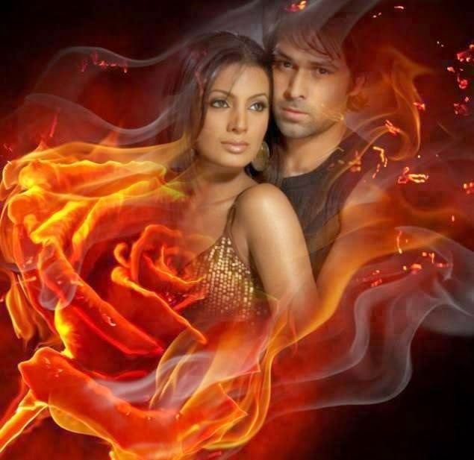
El Amor Todo Lo Puede

Slide 2
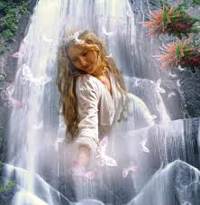

Aunque exista el amor en una relación ,la confianza es
lo mas importante para que perdure.

Slide 3


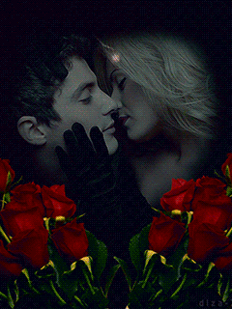
Si necesitas amor primero ama, porque:
La vida sin amor, no vale nada.

Slide 4


El amor puede morir ,el recuerdo jamás.

Slide 5


El amor es como el vino a unos reconforta y a otros destroza.

Slide 6
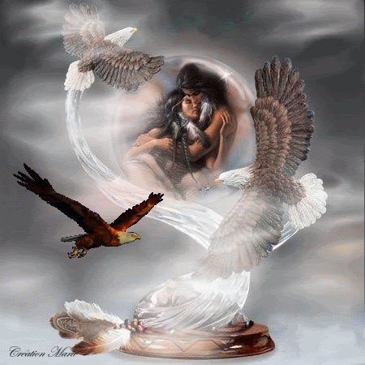
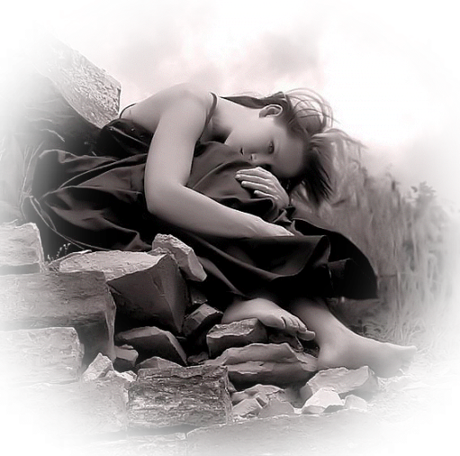
La primera lección del amor es no pedir amor , sino simplemente darlo.

Slide 7


El amor no se explica se siente.

Slide 8


La prueba mas difícil para el amor es la distancia.

Slide 9
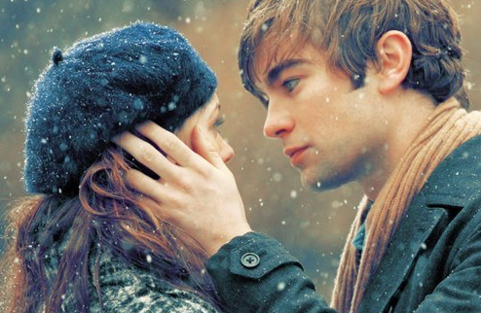

El te amo mas sincero ,es el que se dice con la mirada.

Slide 10


El amor no lastima , lo que lastima son las personas que no saben amar.

Slide 11

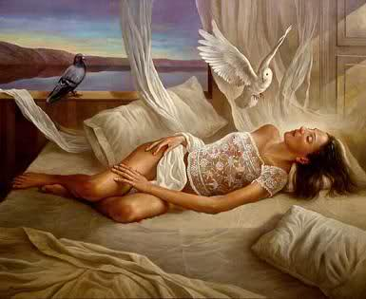
Ama sin poner condiciones ,sin fecha sin espacio, por que el amor lo llena todo

Slide 12


El amor más que un sentimiento ,es una decisión

Slide 13


Amor : una palabra corta, fácil de deletrear , difícil de expresar , imposible de describir y maravilloso de vivir.
Amar es mas que un sentimiento es decisión
.

Slide 14



Diseño: Amore
Tema: El Amor Todo Lo Puede.
Música: Historia de un amor
Interprete: Maximo Spodek
Amore
Yolanda violeta

Slide 15



Accede a la sección que desees desde aquí:
Propia Creación
De la Red
Dedicatorias | Fechas Especiales | Graciosos
Historia y Arte | Lugares | Musicales
Naturaleza y Ciencias | Política | Reflexión
Religiosos | Románticos | Salud
Dedicatorias | Fechas Especiales | Graciosos
Historia y Arte | Lugares | Musicales
Naturaleza y Ciencias | Política | Reflexión
Religiosos | Románticos | Salud
Si deseas recibir pps periódicamente en tu correo electrónico subscríbete aquí:

